Slide 1
PPBO 08
ENCAPSULATION & INHERITANCE
(with access modifier and package)

Slide 2
PACKAGE

Slide 3
Package
Package dalam java digunakan untuk kumpulan class yang saling terkait. Dapat dianalogikan sebagai sebuah folder dalam direktori file. Package dapat digunakan untuk menghindari konflik nama, serta untuk membuat kumpulan kode menjadi lebih mudah dipelihara. Package dalam java dibedakan menjadi dua kategori utama, yaitu :
Built-in Package (https://docs.oracle.com/javase/8/docs/api/)
User-defined Package
- public
→ dapat diakses class lain
- default
→ hanya dapat diakses class lain dalam satu package yg sama

Slide 4
ACCESS MODIFIER

Slide 5
Access Modifiers
atribut, method, constructor
class
- public
→ dapat diakses class lain
- default
→ hanya dapat diakses class lain dalam satu package yg sama
- private
→ hanya dapat diakses dalam class tersebut
- protected
→ hanya dapat diakses di class turunan dan dalam package yang sama
- public
→ dapat diakses class lain
- default
→ hanya dapat diakses class lain dalam satu package yg sama

Slide 6
Non-Access Modifiers
atribut & method
class
- final
→ atribut/method tidak dapat diubah
- static
→ atribut/method milik class, bukan objek
- abstract
→ hanya dapat digunakan pada method dengan class abstract
- transient
→ dilewati ketika melakukan serialisasi object dengan atribut/method tersebut
- synchronized
→ method yang hanya akan dapat diakses oleh satu thread di satu waktu yang sama
- volatile
- final
→ class yang tidak bisa diturunkan ke class lain
- abstract
→ class yang tidak dapat dibuat objeknya, tetapi hanya digunakan sebagai 'blueprint' untuk diturunkan ke class lain

Slide 7
ENCAPSULATION

Slide 8
Encapsulation
Encapsulation atau enkapsulasi adalah konsep untuk memastikan bahwa data-data yang sensitif tersembunyi dari user. Pengimplementasian konsep encapsulation ini wajib melakukan dua hal, yaitu dengan mendeklarasikan atribut/method dengan modifier private serta membuat method set (setter) dan get (getter) untuk mengakses ataupun memanipulasi atribut/method yang private tersebut.
Keywords:
Private atribut/method
Setter Getter
- public
→ dapat diakses class lain
- default
→ hanya dapat diakses class lain dalam satu package yg sama

Slide 9
Why
Dengan menggunakan encapsulation, kita dapat :
Menyembunyikan atribut/method yang tidak perlu diketahui oleh user. (User hanya cukup memanggil suatu method tanpa memerlukan proses yang kompleks → proses kompleks dilakukan oleh method yang sudah dibuat)
Mencegah/menghindari terjadi kesalahan yang mungkin dapat terjadi terhadap penggunaan suatu class di class lain yang menggunakannya.
Mempermudah dalam pemeliharaan kode ataupun proses debugging (karena atribut yang digunakan hanya dapat didapatkan/diproses di dalam suatu method saja).
- public
→ dapat diakses class lain
- default
→ hanya dapat diakses class lain dalam satu package yg sama

Slide 10
INHERITANCE

Slide 11
Inheritance
class
Inheritance atau pewarisan adalah sebuah mekanisme dalam OOP di mana sebuah kelas mampu untuk mewariskan implementasi (atribut dan method) dari kelas yang lain. Kelas yang mewariskan disebut sebagai subclass, sedangkan kelas yang diwariskan disebut sebagai superclass.
Keywords:
Superclass / parent class / base class
Subclass / child class / derived class
Hubungan “subclass IS-A superclass”, contoh: MobilTaxi IS-A Mobil
Syntax:
class SubclassName extends SuperclassName {
}
- public
→ dapat diakses class lain
- default
→ hanya dapat diakses class lain dalam satu package yg sama

Slide 12
Mengapa menggunakan Inheritance?
Reusability
Method Overriding
Abstraction
Memungkinkan sebuah implementasi method untuk dapat dimodifikasi pada level subclass
Memudahkan modifikasi kode karena struktur kode yang terpusat pada superclass
Konsep di mana kita tidak memperlihatkan semua detail dari sebuah implementasi, tetapi hanya yang diperlukan oleh pengguna saja

Slide 13
Jenis - jenis inheritance
Hierarchical Inheritance
1
3
Single Inheritance
2
4
Multilevel Inheritance
Multiple Inheritance

Slide 14

Single Inheritance
Jenis inheritance paling sederhana. Sebuah subclass (class B) meng-inherit satu superclass (class A)

Slide 15
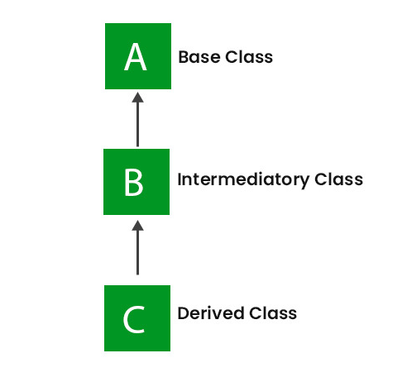
Multilevel Inheritance
Pada jenis ini, inheritance dilakukan secara bertingkat dengan kedalaman lebih dari satu. Perlu diingat bahwa hubungan IS-A dapat bekerja secara bertingkat
Contoh:
class C IS-A class B (benar)
class C IS-A class A (benar)

Slide 16
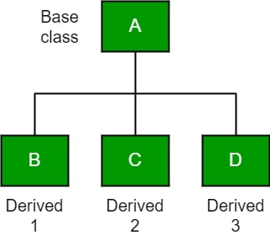
Hierarchical Inheritance
Pada jenis ini, sebuah class menjadi superclass dari lebih dari satu subclass

Slide 17
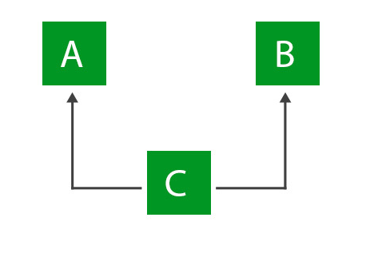
Multiple Inheritance
Pada jenis ini, sebuah subclass men-inherit lebih dari satu superclass.
NAMUN, jenis inheritance ini hanya bisa dilakukan jika superclass tersebut dalam bentuk interface

Slide 18
Method Overriding
class
Method overriding adalah sebuah teknik untuk memodifikasi implementasi sebuah method hasil dari warisan superclass pada level subclass. Method overriding berguna untuk menyesuaikan implementasi sesuai dengan konteks pada subclass. Method overriding adalah salah satu cara untuk menggunakan Polymorphism
Syntax:
Method flag yang akan di-override haruslah persis yaitu dari segi return type, parameter, dan nama method, lalu diberikan keyword @Override sebelum method tersebut
@Override
void MethodToBeOverriden(){
}
Note:
Jika method flag tidak persis maka yang akan terjadi ialah overload bukan override
- public
→ dapat diakses class lain
- default
→ hanya dapat diakses class lain dalam satu package yg sama

Slide 19
Method overriding rules
Method yang dapat di-override adalah method yang accessible pada subclass tersebut
Access modifier pada overridden method dapat lebih “terbuka” tetapi tidak dapat lebih “tertutup”
Contoh: method yang aslinya protected dapat di-override menjadi public tetapi tidak dapat di-override menjadi private
Final method tidak dapat di-override
Static method tidak dapat di-override, tetapi dapat melakukan method hiding
Method hiding adalah mekanisme untuk menyembunyikan implementasi static method pada superclass. Mekanisme ini berbeda dengan method overriding

Slide 20
ABSTRACT CLASS
&
INTERFACE

Slide 21
Abstract Class
class
Abstract class adalah salah satu tipe class spesial yang ditandai dengan keyword abstract pada deklarasi class tersebut. Sebuah abstract class dibuat apabila class tersebut memang dimaksudkan untuk tidak akan memiliki instance (tetapi tetap bisa di-reference-kan). Abstract class dapat memiliki method abstract dan method non abstract.
Method abstract adalah sebuah method yang hanya menyediakan method flag (return type, parameter, dan nama method) saja tanpa menyediakan isi (body) dari method tersebut. Method abstract dibuat sengaja supaya method tersebut di-override pada class yang meng-inherit abstract class. Class yang meng-inherit abstract class harus meng-override semua abstract method yang ada
Peraturan abstract class:
Tidak dapat membuat instance dari abstract class
Abstract class dapat memiliki constructor
Abstract class tanpa satupun abstract method diperbolehkan
Tidak diperbolehkan menggabungkan keyword final dan abstract (karena kontradiktif)
- public
→ dapat diakses class lain
- default
→ hanya dapat diakses class lain dalam satu package yg sama

Slide 22
Interface
class
Interface adalah salah satu tipe class spesial yang ditandai dengan penggunaan keyword interface daripada class saat pendeklarasian. Penggunaan interface adalah sebuah cara untuk mencapai total abstraction di Java, di mana pada interface hanya diperbolehkan untuk membuat abstract method dan final public static attribute. Khusus untuk interface, seluruh method secara default bertipe abstract.
Interface hanya memberikan instruksi seperti apa yang harus dan tidak harus dilakukan kepada class yang meng-inheritnya. Class meng-inherit interface tidak dengan menggunakan keyword extends tetapi menggunakan keyword implements. Hanya dari interface lah sebuah class dapat meraih multiple inheritance (sebuah class dapat meng-implement lebih dari satu interface)
Peraturan interface:
Tidak dapat membuat instance dari interface
Interface tidak dapat memiliki constructor
Hanya boleh ada abstract method dan public final static attribute
- public
→ dapat diakses class lain
- default
→ hanya dapat diakses class lain dalam satu package yg sama

Slide 23


ty

